Slide 1

Игра – стрелялка!
Выполнил Ёлчев Алексей

Slide 2
Цель проекта
Цель проекта
Разработать полноценную игру-стрелялку.
Задачи проекта:
Сделать понятный, простой и в то же время интересный геймплей.
Создать игру, которая была бы интересна людям любого возраста.

Slide 3
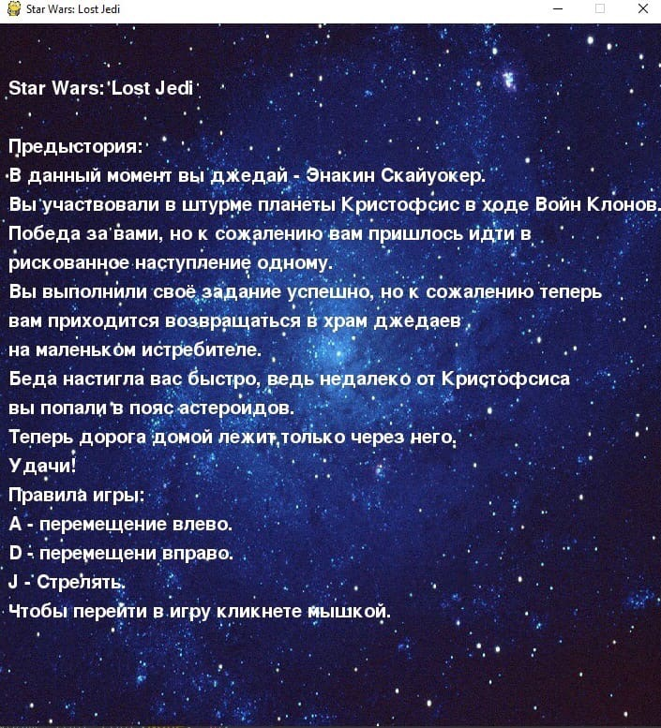
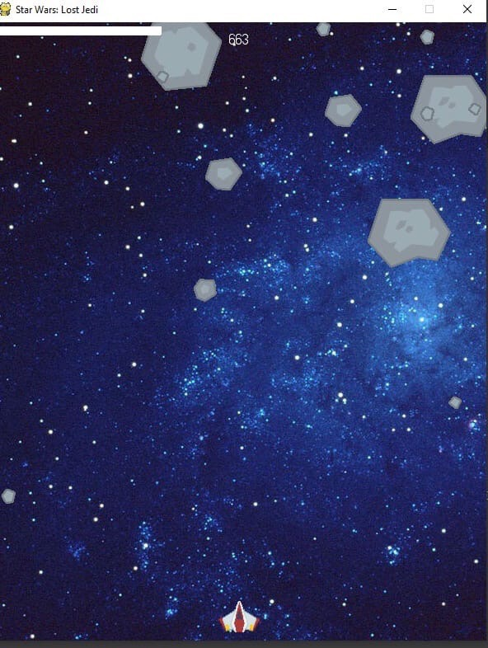
Интерфейс
Визуальная-состоявляющая

Slide 4
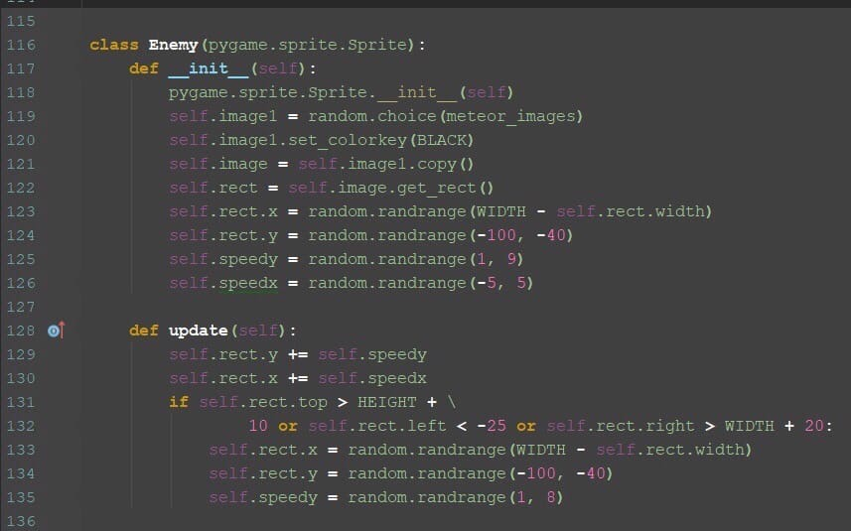
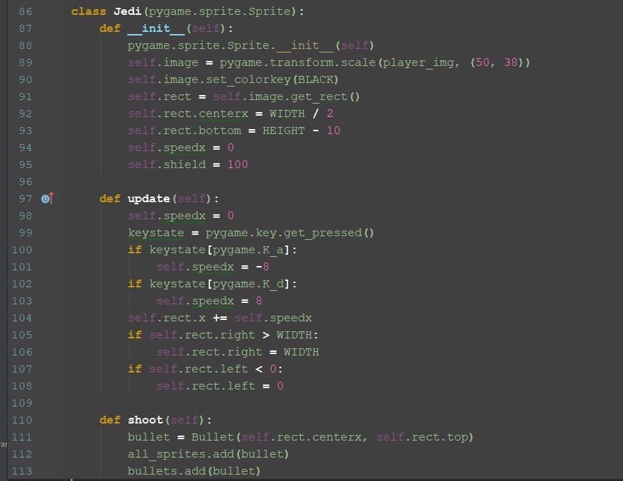
Код
Код

Slide 5
Выводы:
Выводы
Конвертер работает.
Цель и задачи выполнены.
Что можно доработать:
Создание более простого интерфейса
Добавление всех имеющихся физических величин
Игра получилась довольно интересной с простым и понятным гемплеем.
Игру можно будет улучшить путём добавления каких-то интересных дополнений и
новых уровней.

Slide 6
Спасибо
Спасибо за внимание!

